Slide 1
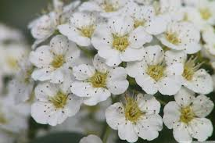
আসসালামুআলাইকুম
অনলাইন পাঠদান কার্যক্রম
মফিজ উদ্দিন খান উচ্চ বিদ্যালয়
গার্ল-ইন-স্কাউট গ্রুপের সকল সদস্যদেরকে -
স্বাগতম

Slide 2
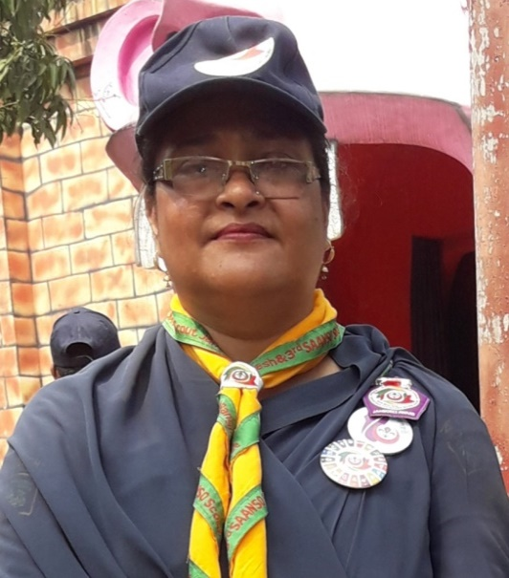
পরিচিতি
বাংলাদেশ স্কাউট,গার্ল ইন স্কাউটস প্রতিযোগিতা-২০২০
নাম-মাহফুজা বেগম
শাখা-এডাল্ট লিডার
রেজি নং-4-0411-844
প্রতিযোগিতার বিষয়-করোনাকালীন সচেতনতা
ইউনিট-মফিজ উদ্দিন খান উচ্চ বিদ্যালয় স্কাউট গ্রুপ
জেলা-গাজীপুর।
ইমেইল-mahfuzasohrab@gmail.com
মোবাইল নাম্বর-01714521757

Slide 3
আমাদের আজকের পাঠ
মেয়েরা কেন স্কাউটিং করবে

Slide 4
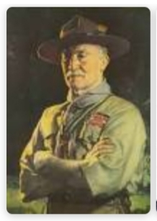
প্রশ্নঃস্কাউটিংও গার্ল গাইড বলতে কি বুঝ?
উত্তরঃ স্কাউট ও গার্ল গাইড বিশ্বব্যাপী অরাজনৈতিক একটি সমাজ সেবামূলক যুব আন্দোলন। পৃথিবীর প্রায় সব দেশেই স্কাউটিং ও গার্ল গাইডের কার্যক্রম রয়েছে। জাতি, ধর্ম, বর্ণ নির্বিশেষে সকলের জন্য উন্মোক্ত।
প্রশ্নঃ স্কাউটিং ও গার্ল গাইড আন্দোলনের প্রতিষ্ঠাতা বা জনক কে ?
উত্তরঃ রবার্ট স্টিফেনসন স্মিথ লর্ড ব্যাডেন পাওয়েল অব গিলওয়েল। সংক্ষেপে বি পি বলা হয়।

Slide 5
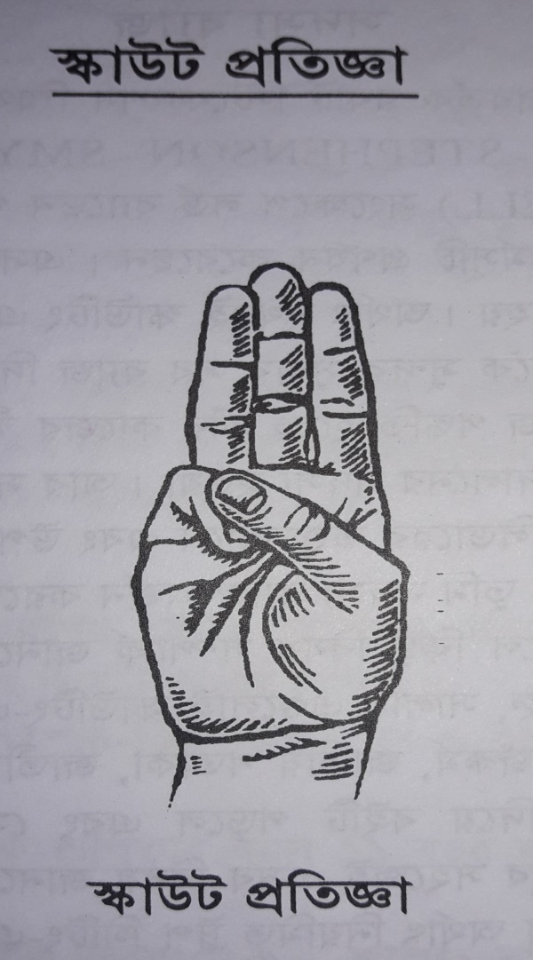
*স্কাউটিং গ্রুপ বা দলে ৩২ (বত্রিশ) জন স্কাউট বা সদস্য থাকে।প্রতিটি দলকে ০৪ (চার) টি উপদলে ভাগ করে কাজ করা হয়।
স্কাউট প্রতিজ্ঞাঃ আমি আমার আত্নমর্যাদার উপর নির্ভর করে প্রতিজ্ঞা করছি যে,
আল্লাহ ও আমার দেশের প্রতি কর্তব্য পালন করতে
সর্বদা অপরকে সাহায্য করতে
স্কাউট আইন মেনে চলতে
আমি আমার যথসাধ্য চেষ্টা করব।

Slide 6
মেয়েরা কেন স্কাউট করবে?
মানব জীবনের একমাত্র ব্রত হলো সেবা। মানব হৃদয়ের সকল তৃপ্তি,সুখ এবং সাফল্য এই সেবার মধ্যেই।এই সেবার মূলমন্ত্র নিয়েই ১৯০৭ সালে ইংল্যাণ্ডের ব্রাউন সি দ্বীপে রবার্ট স্টিফেনসন স্মিথ লর্ড ব্যাডেন পাওয়েল অব গিলওয়েলের হাত ধরে গড়ে উঠেছিল স্কাউট আন্দোলন। মাত্র ২০ জন কিশোর বয়সী ছেলেদের নিয়ে যাত্রা শুরু হয়েছিল। আজ বিশ্বের ১৬৯ টি দেশে স্বীকৃতভাবে ৪০ মিলিয়নের অধিক স্কাউট রয়েছে। যারা বিশ্বের আনাচে কানাচে নিরলস ভাবে আর্ত মানবতার সেবায় নিয়োজিত রয়েছে। সেখানে মেয়েরা কেন নয় ? মনে পড়ে কাজী নজরুলের নারী কবিতার চরণ গুলি, শিক্ষিত সমাজে কে না জানি-
বিশ্বে যা কিছু মহান সৃষ্টি, চির কল্যাণকর
অর্ধেক তার করিয়াছে নারী, অর্ধেক তার নর

Slide 7
স্কাউটিংএমন একটি আন্তর্জাতিক শিক্ষামূলক এবং অরাজনৈতিক আন্দোলন যার মাধ্যমে শিশু কিশোর এবং যুবকদের শারীরিক, মানসিক, সামাজিক, বুদ্ধিভিত্তিক এবং আধ্যাত্নিকভাবে যোগ্য গড়ে তোলা হয়। এটি বিশ্বের একমাত্র সংগঠন যেখানে যোগদান করতে হলে আত্নশুদ্ধি পালন করতে হয়। একজন আগ্রহীকে অতীত জীবনের সকল কুঅভ্যাস পরিত্যাগ করার শপথ নিতে হয়। মদ,জুয়া, যৌনতা, শঠতা এবং নাস্তিকতা নামের পাঁচটি শিলাখণ্ড থেকে জীবন তরীকে রক্ষা করতে হয়। স্কাউট প্রতিজ্ঞা অনুযায়ী জীবনকে পরিচালনা করতে হয়।

Slide 8
মেয়েরা কেন স্কাউট করবে- ( Top 5 reasons you should be Girl scout )
1.Girl scout friend are the best friend.-গার্ল স্কাউট বন্ধুরা গার্ল স্কাউটদের সেরা বন্ধু। মেয়েদেরকে আজও নানা ধরনের কুসংস্কারে ঢেকে রাখা হয়। তাদের জীবনে সকল বিষয়ে শেয়ার করার জন্য একজন ভালো বন্ধুর দরকার। নিজেকে প্রতিষ্ঠা করার জন্য স্কাউট করবে।
2. Choose your own adventure.-নিজের অভিযান বা গন্তব্য নিজে ঠিক করে নিতে পারবে। মেয়েদের অধিকার কেঊ দিতে চায়না। নিজেদের উদ্যমী করার জন্য স্কাউট করবে।
3. Go cool places.- শান্ত স্থানে যাও।বাইরের জগৎকে চিনতে পারবে ও উপভোগ করার জন্য স্কাউট করবে।
4. Try new things.- নতুন কিছু চিন্তা করা। লেখাপড়া, বিয়ে, খেলাধূলা ইত্যাদি কাজে নিজেদের মতামতকে প্রাধান্য দেওয়ার জন্য স্কাউট করবে।
5. Have fun.-আনন্দ কর। ভালো থাকার জন্য ৫টি মৌলিক চাহিদার পাশাপাশি বিনোদন ও এমন একটি চাহিদা।
Join Girls scouts today. আজই গার্ল স্কাউটে যোগদান কর। আমি মনে করি উপরোক্ত ৫টি কারণে মেয়েদের আজই স্কাউটে যোগদান করা উচিৎ। এছাড়াও পরিবার, সমাজ তথা রাষ্ট্রের উন্নয়নের জন্য অন্ধকার দূর করার জন্য মেয়েরা স্কাউট করবে।

Slide 9
ধন্যবাদ

